Slide 1
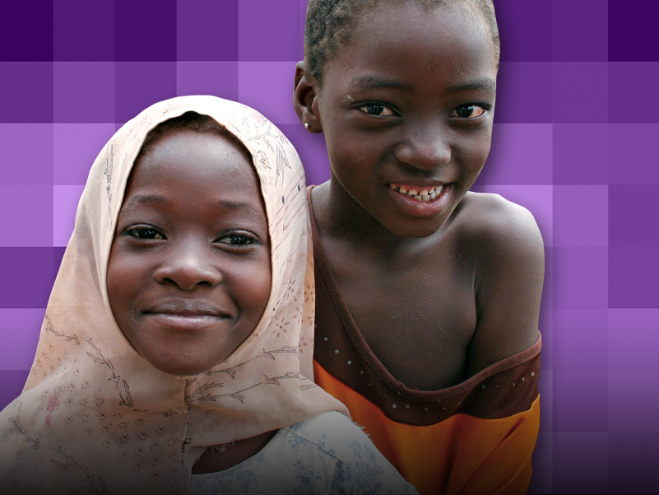
LIONS CLUBS INTERNATIONAL FOUNDATION
Eine Impfung, ein Leben: Lions-Masern-Initiative

Slide 2
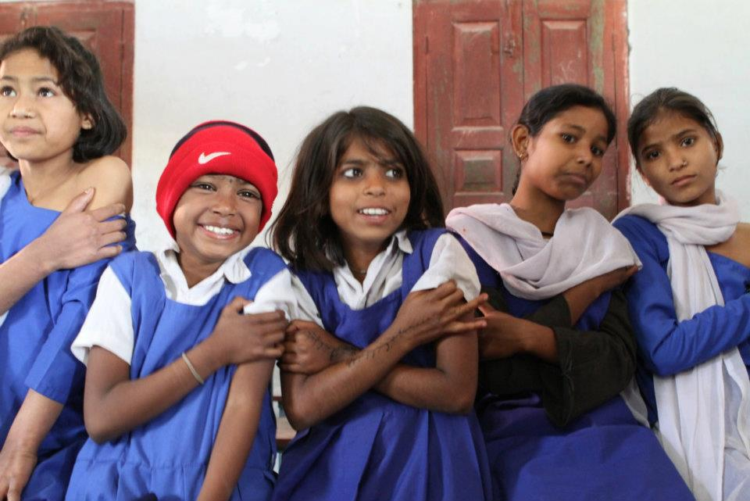
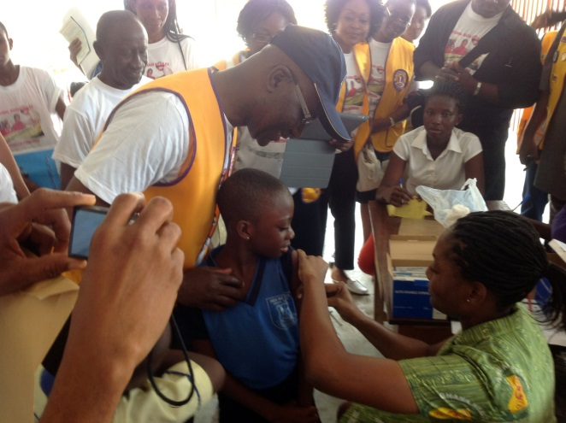
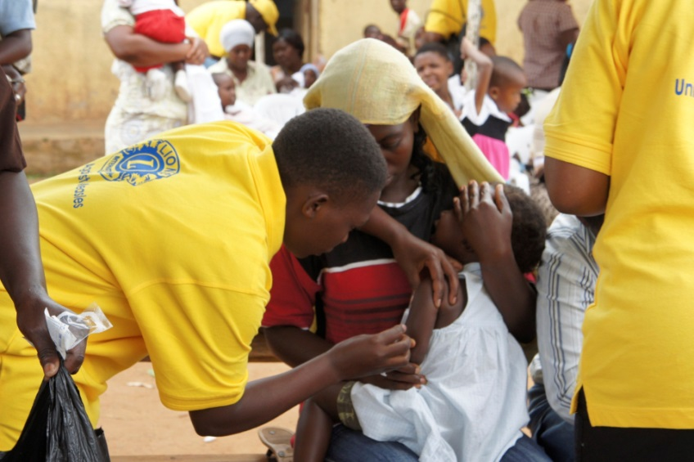
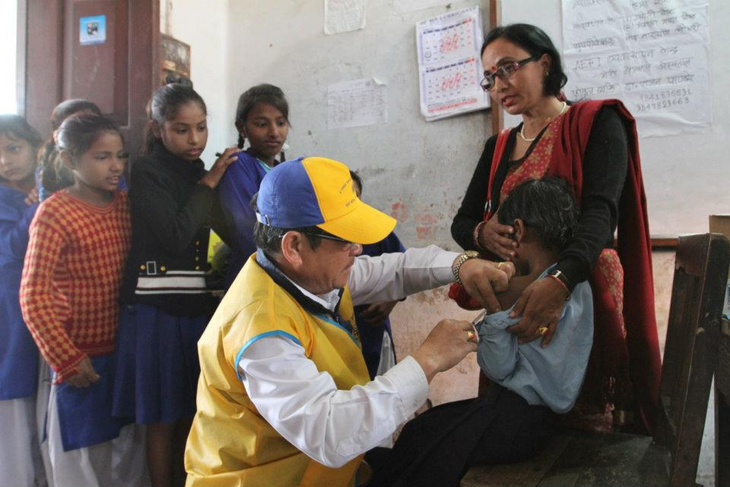
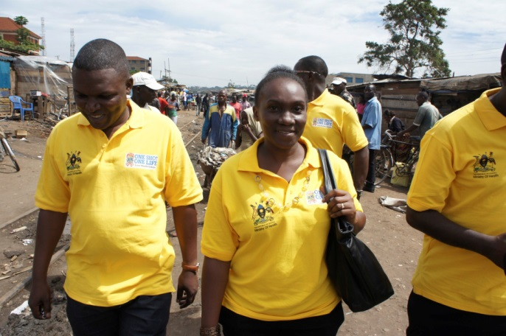
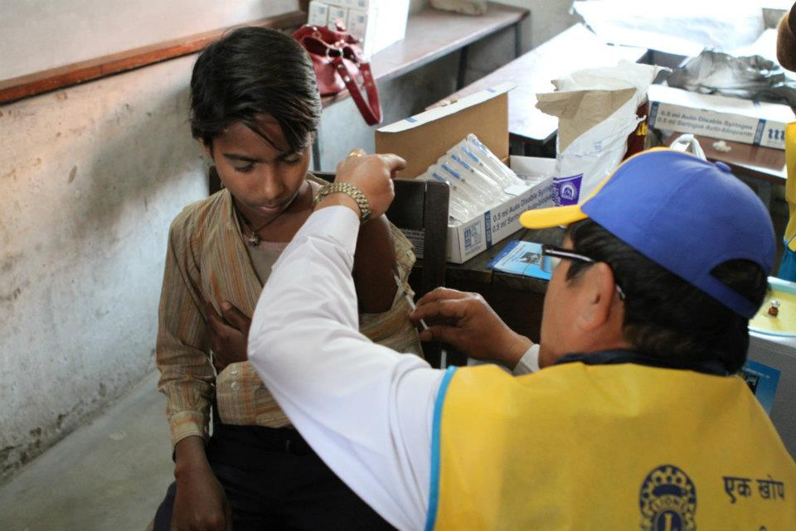
Lions in Aktion
Notes:
Die Lions sind seit 2010, als Lions und LCIF eine Partnerschaft mit der Masern- und Rötelninitiative und der Bill & Melinda Gates Foundation schlossen, um Pilotprogramme in afrikanischen Ländern durchzuführen, im Kampf gegen Masern aktiv und haben Impfungen für über 41 Millionen Kinder ermöglicht.
In den letzten paar Jahren haben die Lions eine wichtige Rolle im Bereich der sozialen Mobilisierung gespielt, indem sie mit lokalen Amtsträgern zusammengearbeitet, Öffentlichkeitsarbeit auf kommunaler Ebene koordiniert und als Freiwillige in Impfzentren geholfen haben. Millionen Kinder wurden geimpft, weil sich die Lions in ihren Gemeinden unermüdlich dafür eingesetzt haben. Aber warum ist der Kampf zur Ausmerzung von Masern so wichtig?

Slide 3
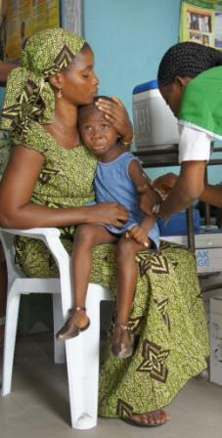
Masern: Eine Herausforderung für Lions und die Welt
Masern rauben täglich das Leben von 335 Kindern – über 122.000 im Jahr. Und dabei könnte dies ganz und gar verhindert werden.
Als Lions haben wir den festen Vorsatz, den Kampf gegen Masern fortzusetzen.
Kinder in Gemeinden auf der ganzen Welt brauchen Ihre Hilfe, um vor Maserninfektionen sicher zu sein!
Notes:
Masern kosten täglich 335 Kindern das Leben. Das sind über 122.000 Kinder im Jahr. Und dabei könnte dies ganz und gar verhindert werden. Vielen von Ihnen, die heute hier anwesend sind, sind Masern wahrscheinlich bekannt. Doch die verheerenden Auswirkungen, die Masern heute noch weltweit haben, und die Gründe, warum die Lions beschlossen haben, sich dem Kampf gegen sie anzuschließen, sind Ihnen vielleicht nicht bekannt.
Ich möchte Ihnen diese Gründe heute vorstellen - und ich hoffe, dass Sie sich diesem Kampf ebenfalls anschließen werden. Wir können den Kampf gegen Masern nur mit Ihrer Hilfe und mit der Hilfe Ihrer Lionsfreunde gewinnen.

Slide 4
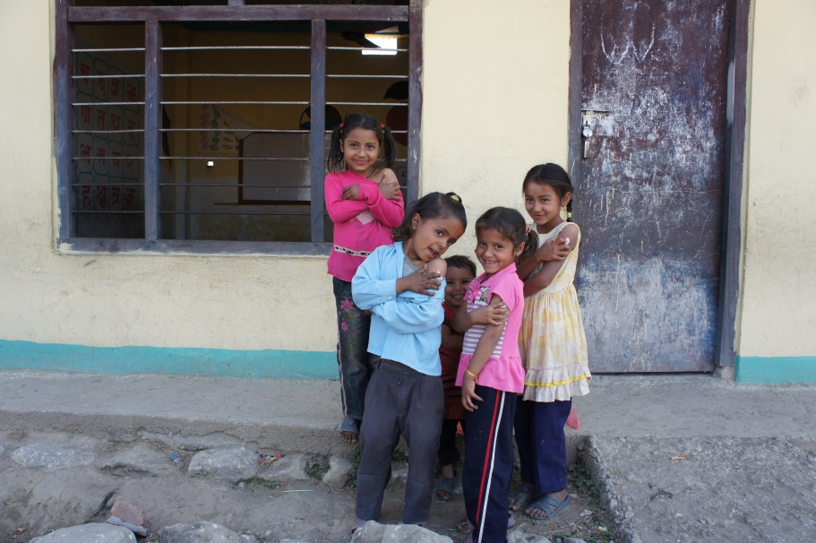
Was sind Masern?
Masern sind...
Eine der fünf häufigsten Todesursachen auf der Welt, die durch eine Schutzimpfung verhindert werden könnten
Einfach zu verhindern - die Impfung kostet weniger als 1 US-Dollar
Überall auf der Welt verbreitet
Eine der ansteckendsten Krankheiten
Notes:
Zunächst möchte ich Ihnen kurz etwas über Masern erzählen.
Masern sind eine der fünf häufigsten Todesursachen auf der Welt, die durch eine Schutzimpfung verhindert werden könnten
Man kann sie einfach und billig verhindern - die Impfung kostet weniger als 1 US-Dollar und bietet lebenslangen Schutz
Sie sind überall auf der Welt verbreitet - Masernausbrüche gibt es auf jedem Kontinent und in jedem Klima
Masern sind eine der ansteckendsten Krankheiten - 90% derjenigen, die mit dem Masernvirus in Berührung kommen, erkranken daran, wenn sie nicht immun dagegen sind

Slide 5
Eine neue Herausforderung
Neue Partnerschaft mit der GAVI Alliance
30 Mio. USD bis zum Jahr 2017
1:1-Aufstockung im Rahmen des GAVI Matching-Fonds
Fortsetzung der Lions-Bemühungen, Geschichte im Kampf gegen Masern zu machen
60 Mio. USD
Partner des GAVI Matching-Fonds
Notes:
Im Juli 2013 wurde eine neue Partnerschaft mit der GAVI Alliance angekündigt. Die neue Partnerschaft ermöglicht LCIF und den Lions, den seit 2010 angestrebten Zielen vergleichbar, unsere Fundraising- und Partnerschaftsinitiativen vor Ort fortzusetzen und zig Millionen Kinder in den ärmsten Ländern der Welt gegen Masern zu schützen.
Die Lions haben sich verpflichtet, bis zu ihrem 100. Jubiläum im Jahr 2017 30 Mio. USD aufzubringen. Die von den Lions gesammelten Spendengelder werden durch die Partner des GAVI Matching-Fonds, das britische Ministerium für internationale Entwicklung (DFID) und die Bill & Melinda Gates Foundation, gleichhoch aufgestockt, was den Gesamtbetrag auf 60 Mio. USD bringt. Im Rahmen unserer gemeinsamen Bemühungen mit GAVI und anderen Partnern werden wir den Zugang zu hochwertigen Impfleistungen auf globaler, nationaler und lokaler Ebene verbessern, um Kinder auf der ganzen Welt besser zu schützen.
Darüber hinaus übernehmen die Lions eine wichtige Rolle bei der sozialen Mobilisierung, indem sie mit lokalen Amtsträgern zusammenarbeiten, um die Öffentlichkeitsarbeit auf kommunaler Ebene zu koordinieren und als Freiwillige in Impfzentren zu helfen. Dank unserer Fundraising- und Befürwortungsinitiativen werden die Lions Impfungen für über 114 Millionen Kinder ermöglichen.

Slide 6
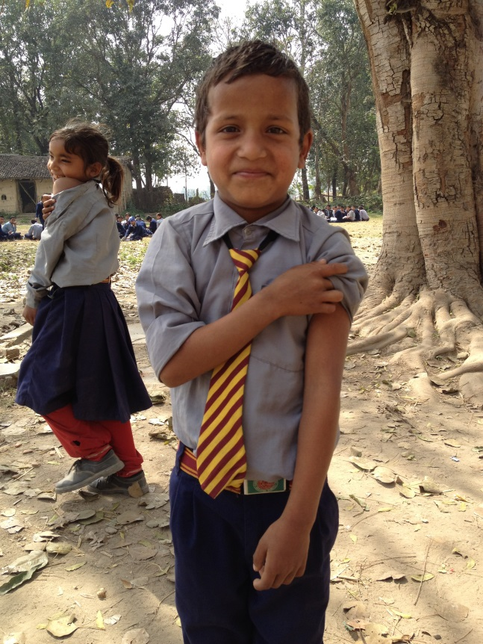
GAVI Alliance
Global Alliance for Vaccines and Immunisation (GAVI)
Mission: In den ärmsten Ländern der Welt durch verbesserten Zugang zu Impfungen Kinderleben zu retten und die Gesundheit von Menschen zu schützen.
440 Millionen Kinder geimpft
Wir kümmern uns. Wir dienen. Wir erreichen etwas.
Notes:
Die GAVI Alliance wurde im Jahr 2000 als Globale Allianz für Impfstoffe und Impfungen (Global Alliance for Vaccines and Immunisations, GAVI) zur Finanzierung von Impfstoffen für Kinder in über 70 der ärmsten Länder gegründet. Die Mission von GAVI besteht darin, durch besseren Zugang zu Impfungen in den ärmsten Ländern der Welt Kinderleben zu retten und die Gesundheit von Menschen zu schützen.
Seit dem Jahr 2000 wurden dank der Unterstützung von GAVI weitere 440 Millionen Kinder in den ärmsten Ländern der Welt gegen die häufigsten, durch Impfung vermeidbaren Krankheiten geimpft, u.a. gegen Masern, wodurch sich ca. 6 Millionen künftige Todesfälle verhindern ließen

Slide 7
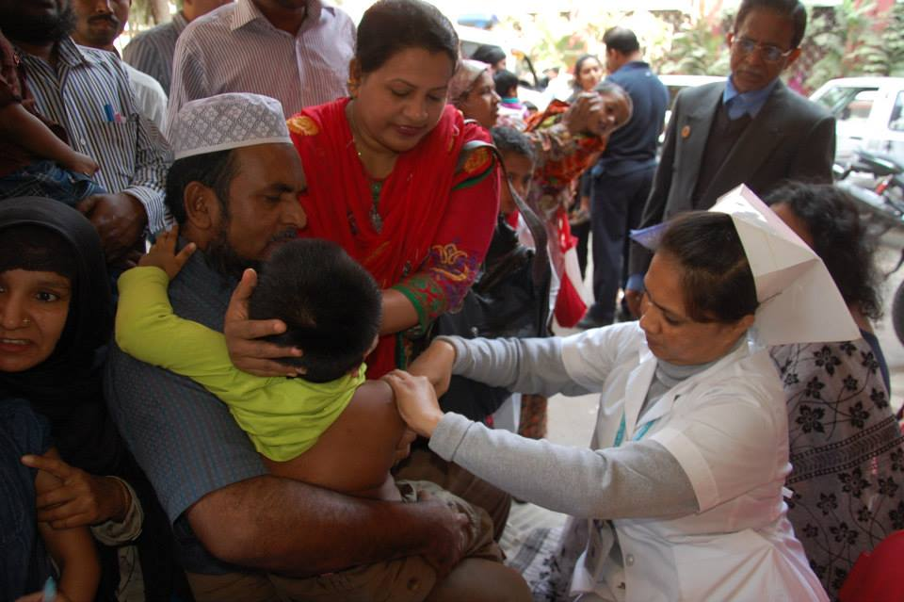
Warum Masern bekämpfen?
Welche Gebiete auf der Welt sind derzeit von Masern betroffen?
Entwicklungsländer
Afrika
Afrika, Asien und Europa
Die gesamte Welt ist von Masern betroffen
Wir kümmern uns. Wir dienen. Wir erreichen etwas.
Notes:
Wir werden jetzt eine kleine Fragen- und Antworten-Übung machen. Wenn Sie die Antwort wissen, können Sie sie gerne laut nennen!
Welche Gebiete auf der Welt sind derzeit von Masern betroffen?
Entwicklungsländer
Afrika
Afrika, Asien und Europa
Die gesamte Welt ist von Masern betroffen

Slide 8
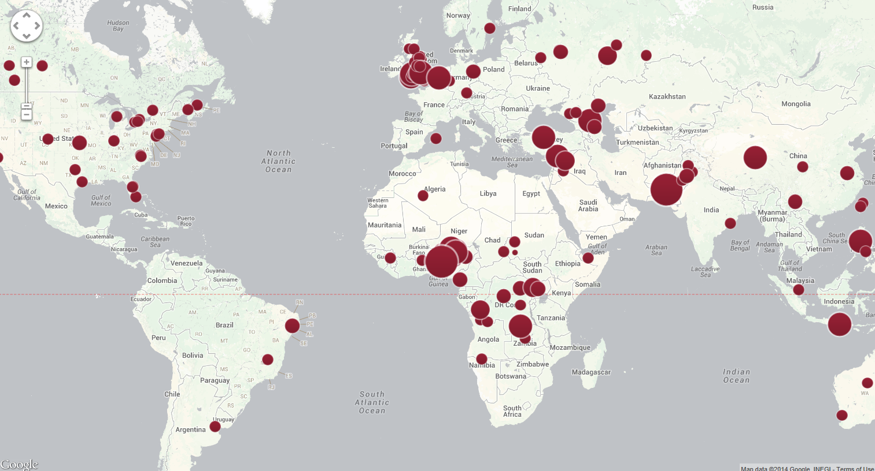
Derzeitige Herausforderungen
D. Die gesamte Welt ist von Masern betroffen
Krankheitsausbrüche im Jahr 2013
Notes:
Die Punkte auf dieser Karte zeigen alle Gebiete an, die letztes Jahr einen großen Masernausbruch erlitten. Wie Sie sehen können, ist die gesamte Welt von Masern betroffen. Selbst Gebiete (wie z.B. Nord-, Mittel- und Südamerika und Europa), von denen man denkt, dass sie Masern unter Kontrolle haben, können einen signifikanten Krankheitsausbruch erleben, wenn die Bevölkerung nicht weitgehend geimpft wird.
Masern wurden in vielen Ländern der Welt als ausgemerzt erklärt, die Krankheit wird unter ungeimpften Bevölkerungen jedoch oftmals weiterhin durch Einwohner, die aus dem Ausland heimkehren oder durch Besucher, verbreitet. Wenn Ihre Familie ins Ausland reist und mit jemand in Kontakt kommt, der den Masernvirus hat, passiert Ihnen nichts, da Sie gegen Masern geimpft worden sind. Aber was passiert, wenn Ihr Kind oder Enkelkind, das noch nicht geimpft wurde, mit jemandem in Kontakt kommt, der den Masernvirus hat? Es kann tödlich ausgehen. Aus diesem Grund haben sich die Lions am Kampf zur Ausmerzung von Masern beteiligt.

Slide 9
Warum Masern bekämpfen?
Welche dieser ernsthaften Begleiterscheinungen können von einer Masernerkrankung herrühren und bei Kindern zu lebenslangen gesundheitlichen Komplikationen oder zum Tod führen?
Erblindung durch Vernarbung der Hornhaut
Enzephalitis
Lungenentzündung
Schwerer Durchfall
Alle oben Genannten
Wir kümmern uns. Wir dienen. Wir erreichen etwas.
Notes:
Masern sind eine gefährliche Krankheit, die schwere Gesundheitsschäden verursachen kann, vor allem in Entwicklungsländern. Von welchen dieser schwerwiegenden, lebensverändernden Begleiterscheinungen denken Sie, dass sie ein Resultat einer Masernerkrankung sein könnten?
Erblindung durch Vernarbung der Hornhaut
Enzephalitis
Lungenentzündung
Schwerer Durchfall
Alle oben Genannten

Slide 10
Warum Masern bekämpfen?
E: Alle oben Genannten! Bei ca. 1/3 aller Masernerkrankungen
entstehen Komplikationen, einschließlich:
Vernarbung der Hornhaut und Erblindung
Enzephalitis
Lungenentzündung
Schwerer Durchfall
Wir kümmern uns. Wir dienen. Wir erreichen etwas.
Notes:
Diejenigen von Ihnen, die auf E, alles obige, getippt haben, haben Recht. Bei etwa 1/3 aller Masernerkrankungen entstehen Komplikationen, einschließlich Vernarbung der Hornhaut und Erblindungen, Enzephalitis, Lungenentzündung und schwerer Durchfall. Diese Komplikationen sind in den Gebieten der Welt am gefährlichsten, in denen Kinder keine ausreichende medizinische Versorgung erhalten oder in denen der Gesundheitszustand der Kinder aufgrund schlechter Ernährung, verschmutztem Trinkwasser oder anderer Krankheiten bereits schlecht ist.

Slide 11
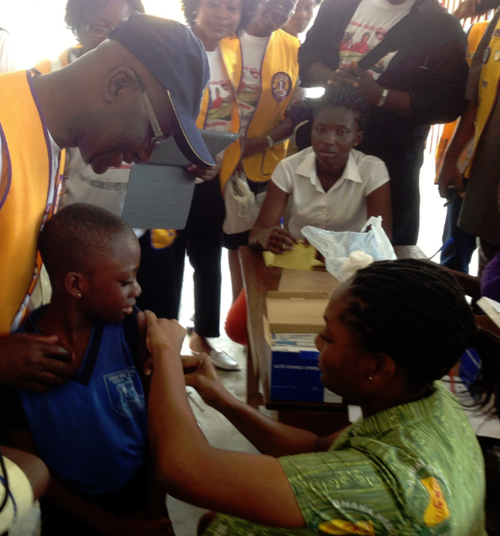
Warum Masern bekämpfen?
Wie viele Todesfälle konnten seit 2001 durch Masernschutzimpfungen verhindert werden?
2,3 Millionen
5,8 Millionen
7,1 Millionen
13,8 Millionen
20,2 Millionen
Wir kümmern uns. Wir dienen. Wir erreichen etwas.
Notes:
Was denken Sie - Wie viele Todesfälle konnten seit 2001 durch Masernschutzimpfungen verhindert werden?

Slide 12
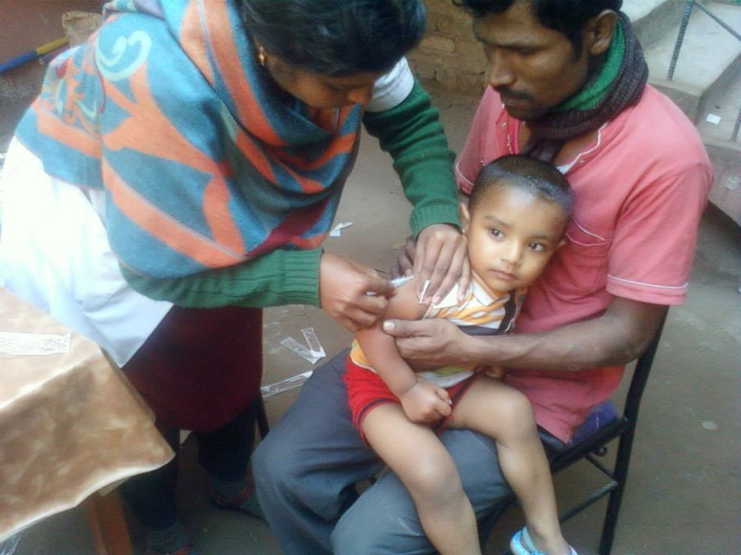
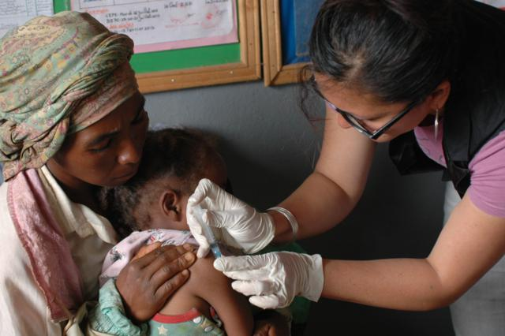
Warum Masern bekämpfen?
D. 13,8 Millionen Todesfälle konnten verhindert werden!
Wir kümmern uns. Wir dienen. Wir erreichen etwas.
Notes:
Die Antwort ist erstaunlich - 13,8 Millionen Todesfälle wurden verhindert! Impfungen sind in der Lage, nicht nur Leben zu retten, sondern diese durch Schützen gegen die Krankheit zu verbessern – Kinder erhalten eine Chance, gesund aufzuwachsen, die Schule zu besuchen und ihr Leben zu verbessern. Ein Kind kann für 1 US-Dollar gegen Masern geimpft werden, was dies zu einem der kostengünstigsten Früheingriffe zur Erhaltung der Gesundheit macht.

Slide 13
Warum Masern bekämpfen?
78% weniger masernbedingte Todesfälle seit dem Jahr 2000
Wir kümmern uns. Wir dienen. Wir erreichen etwas.
Notes:
Die Resultate sind erstaunlich! Dank der Unterstützung der Lions und des Einsatzes unserer Partner konnten Millionen Menschenleben gerettet werden. Aber es gibt weiterhin viel zu tun. Es sterben täglich immer noch 335 Kinder an Masern, das sind 14 Todesfälle jede Stunde.

Slide 14
Lions-Großzügigkeit in Aktion
Lions-Spenden
LCIF
GAVI Alliance
Impfstoffe an Länder
Geschulte Gesundheits-pfleger
Lions mobilisieren Gemeinden
Geimpfte Kinder – gerettete Leben!
Wir kümmern uns. Wir dienen. Wir erreichen etwas.
Notes:
Wie Sie sehen, hat die Unterstützung der Lions dazu beigetragen, masernbedingte Todesfälle auf der ganzen Welt zu reduzieren, aber wie wird Ihre Spende eingesetzt, um diese erstaunlichen Resultate zu erzielen?
Maus einmal klicken
Großzügige Clubs und Lionsmitglieder unterstützen die Initiative „Eine Impfung, ein Leben“ durch Geldspenden an LCIF.
Maus doppelklicken
LCIF unterstützt GAVI.
Maus einmal klicken
GAVI kauft Impfstoffe zum geringstmöglichen Preis ein und verteilt diese dann an Prioritätsländer, in denen Masernausbrüche zahlreich sind und Eltern keinen Zugang zu Impfungen haben, die Kinder vor Masern schützen können. Faktoren wie Armut, schlecht funktionierende Gesundheitssysteme und Informationslücken erschweren es Familien, Schutzimpfungen für ihre Kinder zu erhalten.
Maus doppelklicken
Gesundheitspersonal wird für Impfaktionen im gesamten Land geschult. Lions arbeiten vor Ort mit lokalen Amtsträgern zusammen, um Neuigkeiten über Impfaktionen unter ihren Gemeindemitgliedern zu verbreiten. Die Lions setzen sich unermüdlich dafür ein, Familien dazu anzuregen, ihre Kinder impfen zu lassen. Die Lions veröffentlichen Flugblätter, gehen von Tür zu Tür, organisieren die Beförderung von Familien zu den Impfaktionen und leisten an Impftagen Freiwilligenarbeit.
Maus einmal klicken
Die Lions setzen sich in jeder Projektphase vollauf ein - von der Zusammenarbeit mit GAVI und Gesundheitspersonal bei der Organisation von Impfkampagnen bis hin zur Werbung für Impfaktionen in ihren Gemeinden und dem Leisten von Freiwilligendiensten bei diesen Impfaktionen.
Das Endresultat von Lions-Engagement, eifrigen Bemühungen und Großzügigkeit ist erstaunlich. Millionen Kinderleben werden gerettet!

Slide 15
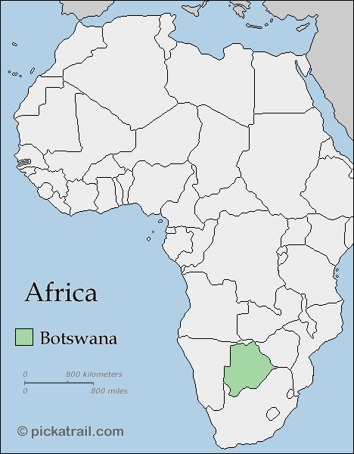
Lions machen Geschichte im Kampf gegen Masern – Ein Beispiel aus Botswana
Landesweite Impfkampagne
Nahezu 200.000 Kinder geimpft
Lions spielten eine wichtige Rolle bei Outreach-Bemühungen
Führten Bühnenshows auf
Gingen von Tür zu Tür
Transportierten Familien
Organisierten eine Outreach-Kolonne
Wir kümmern uns. Wir dienen. Wir erreichen etwas.
Notes:
Hier ist ein Beispiel, wie Lions durch ihren Einsatz in ihrer Gemeinde Geschichte im Kampf gegen Masern machen.
Anfang November halfen Lions aus Botswana dem Gesundheitsministerium des Landes mit einer fünftägigen Kampagne, 95% der Kinder unter fünf Jahren mit Masernimpfungen zu erreichen, ihnen Vitamin A-Präparate und Entwurmungstabletten zu geben. Im Rahmen dieser Kampagne wurden nahezu 200.000 Kinder geimpft.
Die Lions spielten eine wichtige Rolle dabei, Nachrichten über die Kampagne zu verbreiten. Die Lions halfen landesweit, Beschallungsanlagen und Lastzüge zu mieten und sogar Fahrzeugkolonnen zu organisieren, die den Menschen Nachrichten über bevorstehende Impfinitiativen direkt vermittelten.
In einer Gegend des Landes gingen zwei Lions-Teams von Tür zu Tür, um Familien daran zu erinnern, ihre Kinder impfen zu lassen. In Tonota, dem Osten von Botswana, halfen die Lions, die Busfahrt von Familien aus entfernten Gegenden in das Dorf zu finanzieren, damit sie ihre Chance geimpft zu werden nicht verpassen.

Slide 16
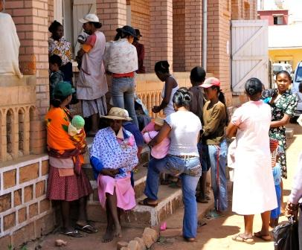
Wie können
Sie helfen?
Eine Impfung,
ein Leben
Notes:
Jetzt, wo Sie die Probleme kennen, die durch Masern ausgelöst werden können, fragen Sie sich sicher, wie Sie und Ihre Lionsfreunde helfen können. Sie können viele wichtige Dinge tun, einschließlich andere Lions und Nicht-Lions über Masern aufzuklären und das Bewusstsein für die Bedeutung von Impfungen zu wecken. Doch das Allerwichtigste, das Sie und Ihr Club sofort tun können, ist dabei zu helfen, Spendengelder für die Initiative „Eine Impfung, ein Leben“ zu sammeln.

Slide 17
Spenden Sie - und machen Sie noch mehr daraus!
Um wie viel wird Ihre Spende aufgestockt, wenn Ihr Club 1.000 US-Dollar für die Initiative „Eine Impfung, ein Leben“ spendet?
Nichts
250 USD
500 USD
1.000 USD
Wir kümmern uns. Wir dienen. Wir erreichen etwas.
Notes:
Überlegen Sie sich diese Frage: Um wie viel wird Ihre Spende aufgestockt, wenn Ihr Club 1.000 US-Dollar für die Initiative „Eine Impfung, ein Leben“ spendet?
Die Antwort lautet 1.000 USD. Das bedeutet, dass die Spende Ihres Clubs noch bedeutender ist und doppelt so viele Leben retten kann.

Slide 18
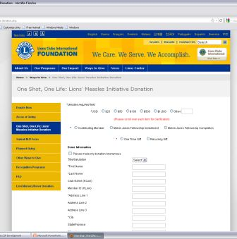
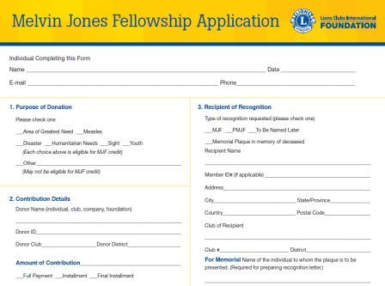
So können Sie spenden
Anerkennungsprogramme:
Melvin Jones Fellowships
Großspenden (Spendenzusagen akzeptiert)
Zahlungsarten:
Online mit Kreditkarte
Scheck (nur in USD)
Banküberweisung
Einzahlungen auf das lokale Lions-Konto
MJF-Formular mit einreichen
Kreuzen Sie „Masern“ an unter
1. Spendenzweck“
Notes:
Das Spenden ist einfach. Sie können auf der LCIF-Webseite, www.lcif.org, online mit Kreditkarte spenden oder Sie können einen Scheck senden (in US-Dollar ausgestellt). Sie können auch direkt Geld überweisen oder über die lokalen Lions-Einzahlungskonten. Ganz egal, für welche Spendenart Sie sich entscheiden, achten Sie darauf, den Spendenzweck mit „Masern“ anzugeben. Falls Sie für Ihre Spende ein MJF anfordern möchten, vergessen Sie nicht bei Spendenzweck „Masern“ anzukreuzen.

Slide 19
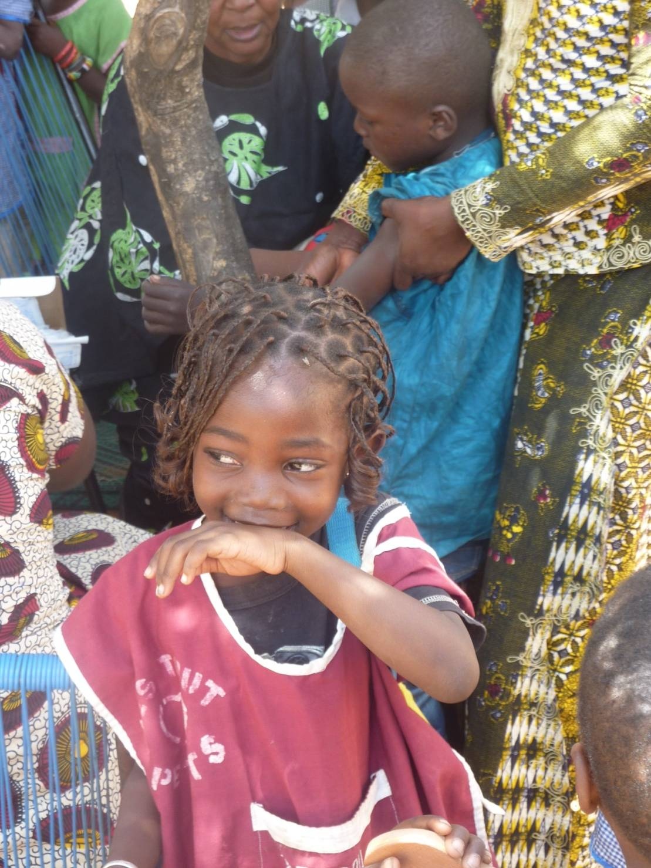
Fragen?
Eine Impfung, ein Leben
Notes:
Ich hoffe, Sie haben heute etwas über Masern und die Initiative „Eine Impfung, ein Leben“ erfahren. Ich beantworte gerne alle Ihre Fragen.

